Slide 1





STAY OK
Repensar el bienestar en los lugares de trabajo de las pymes de la UE.
PLAN DE FORMACIÓN
DESCRIPCIÓN
2023-1-IT01-KA220-VET-000154571

Slide 2

El proyecto STAY OK
  STAY OK ofrece un conjunto de herramientas innovadoras para que las pequeñas empresas europeas se reorganicen, enfrenten los desafíos actuales y futuros en materia de recursos humanos, reduzcan la brecha con las grandes empresas y crezcan.
  STAY OK desarrolla, prueba y transfiere un programa innovador de formación profesional dirigido a líderes de pequeñas empresas activas en el sector de los servicios profesionales.
OBJETIVOS:
  Reducir la brecha con las grandes empresas
  Crecer con mayor facilidad. Esto significa invertir dinero, aumentar la atractividad de la empresa en el mercado laboral
  Contratar nuevos empleados, cumplir con su Misión y hacer realidad su Visión.
  Aumentar la satisfacción de los empleados y responder a sus expectativas.
  Frenar la tendencia de la gran renuncia.

Slide 3
OBJETIVOS
  COMPRENDER LOS BLOQUEOS Y LAS CARENCIAS DE COMPETENCIAS EN LAS PEQUEÑAS EMPRESAS EN RELACIÓN CON EL BIENESTAR LABORAL
  SUPERAR LOS OBSTÁCULOS A TRAVÉS DE HERRAMIENTAS Y ACCIONES INNOVADORAS EN LA FP
  GARANTIZAR LA SOSTENIBILIDAD DE LOS RESULTADOS DEL PROYECTO A LO LARGO DEL TIEMPO Y DESPUÉS DE SU FINALIZACIÓN
STAY OK pretende abordar estos desafíos, centrándose en particular en las pequeñas empresas que operan en el sector de los servicios profesionales y de consultoría, aumentando su atractividad en el mercado laboral y ayudando a revertir la tendencia de la gran renuncia.

Slide 4








SOCIOS
EXEO LAB srl -
IT
Maltese Italian Chamber of Commerce - MT
Munich Business
School GmbH - DE
Gestión Estratégica e Innovación SL - ES
Brainplus
GmbH - AT
We Are
Entrepreneurs - DK

Slide 5
















Paquetes de trabajo
PT 1 - GESTIÓN
PT 2 - ADQUISICIÓN DE CONOCIMIENTOS
PT 3 -
PLAN DE FORMACIÓN
PT 4 -
TRANSFERENCIA Y SOSTENIBILIDAD
PT 5 - COMUNICACIÓN, DIVULGACIÓN Y EXPLOTACIÓN

Slide 6

PR2 - Programa de Formación
para Líderes de Pequeñas Empresas
Estructurado en 6 módulos de formación que abarcan estrategias de bienestar del personal, sistemas de IA, gestión de la discapacidad, políticas de bienestar comunitario y equilibrio entre vida laboral y personal.
Probado en 120 líderes de pequeñas empresas, ajustado según los comentarios recibidos.
Duración del curso:
62 horas, que incluyen 42 horas de formación + 20 horas de aprendizaje basado en el trabajo.
Curso y manual para proveedores de formación profesional (FP) promovidos y explicados en profundidad mediante sesiones informativas y talleres.

Slide 7
Módulo 1 - Planificación de carrera en las pymes
El módulo se centra en la planificación de carrera y el bienestar en el lugar de trabajo para las pymes en Europa, enfatizando su importancia para alinear las aspiraciones individuales con los objetivos organizacionales.
Destaca la necesidad de estrategias estructuradas, como la evaluación de habilidades, la autoevaluación y la formación continua, para mejorar la satisfacción del empleado, la productividad y la competitividad.
  El módulo también presenta estudios de caso sobre estrategias exitosas de desarrollo profesional en pymes, resaltando la importancia de alinear el desarrollo individual con los objetivos empresariales.

Slide 8
Módulo 2 - Estrategias de trabajo híbrido
El futuro del lugar de trabajo es híbrido, lo que requiere una implementación efectiva en la cultura organizacional. Este módulo se centra en comprender el trabajo híbrido, su organización, comunicación y colaboración.
Su objetivo es dotar a las personas de los conocimientos, habilidades y competencias para establecer, organizar e integrar el trabajo híbrido.
Resultados de aprendizaje: Los resultados de aprendizaje incluyen la comprensión de los lugares de trabajo híbridos, sus aspectos organizativos y técnicos, la implementación, la eficiencia, la comunicación, la colaboración y la competencia organizativa para establecer y organizar los días de trabajo híbridos.

Slide 9
Módulo 3 - IA para la gestión de trabajadores
El módulo se centra en comprender el contexto del mercado laboral y la tecnología subyacente de la inteligencia artificial (IA).
Su objetivo es aumentar el rendimiento y la eficiencia de las plantillas corporativas, especialmente mediante el uso de la IA. La gestión de trabajadores es un enfoque que implica supervisar y guiar a los empleados para asegurar un desempeño eficaz, incluyendo la contratación, la evaluación del desempeño, la formación y el desarrollo.
  El módulo abarca la selección de puestos, el reclutamiento y la evaluación del desempeño de los empleados, y concluirá con una discusión ética sobre las implicaciones éticas del uso de la IA en la gestión de trabajadores, incluyendo temas como sesgos, preocupaciones sobre la privacidad y la transparencia de los resultados de la IA.

Slide 10
Módulo 4 - Cuestiones de accesibilidad y bienestar mental
El módulo "Cuestiones de accesibilidad y bienestar mental" tiene como objetivo enseñar a los participantes la importancia de la inclusión en el entorno de las pequeñas empresas.
Cubre cinco lecciones, centradas en la accesibilidad, las barreras, los principios de diseño inclusivo, los requisitos legales y las soluciones de comunicación y tecnología accesibles.
  El módulo tiene como objetivo capacitar a los participantes para crear lugares de trabajo más inclusivos, promoviendo el bienestar y la productividad de los empleados. También se centra en fomentar una cultura inclusiva, promover el bienestar de los empleados y superar los desafíos de accesibilidad.

Slide 11
Módulo 5 - Bienestar comunitario
Este módulo se centra en el Bienestar Comunitario, proporcionando un marco para comprender, evaluar y promover el bienestar dentro de las pymes. Explora las dimensiones sociales, económicas, ambientales y culturales del concepto, y equipa a los participantes con herramientas prácticas para evaluar el bienestar comunitario e implementar estrategias de mejora.
El módulo enfatiza la colaboración y la participación, subrayando la importancia de la implicación comunitaria y las alianzas.
  Los resultados de aprendizaje incluyen conocimientos teóricos, habilidades para evaluar el bienestar comunitario, pensamiento crítico, competencias de liderazgo y sostenibilidad, así como la capacidad para analizar problemas de bienestar comunitario, inspirar la acción colectiva y diseñar estrategias sostenibles.

Slide 12
Módulo 6 - Equilibrio entre la vida personal y laboral
El módulo de Equilibrio entre la Vida Personal y Laboral está diseñado para propietarios de pequeñas empresas y trabajadores autónomos, con el objetivo de ayudarlos a equilibrar el trabajo y la vida personal. Se enfatiza la importancia de integrar el trabajo y la vida de manera armoniosa, en lugar de buscar una distribución equitativa del tiempo.
El módulo consta de cinco lecciones clave: Comprender el equilibrio entre la vida personal y laboral, Estrategias para gestionar el estrés y prevenir el agotamiento, Establecer límites e integrar la vida y el trabajo, Técnicas de gestión del tiempo y herramientas de productividad, y Desarrollo de la resiliencia y habilidades para afrontar situaciones difíciles.
  Los resultados de aprendizaje incluyen conocimientos teóricos, habilidades y competencias, con un enfoque en el equilibrio entre la vida personal y laboral, la gestión del tiempo, la resiliencia y la gestión eficaz de la carga de trabajo, demostrando enfoques proactivos y rutinas de autocuidado.

Slide 13


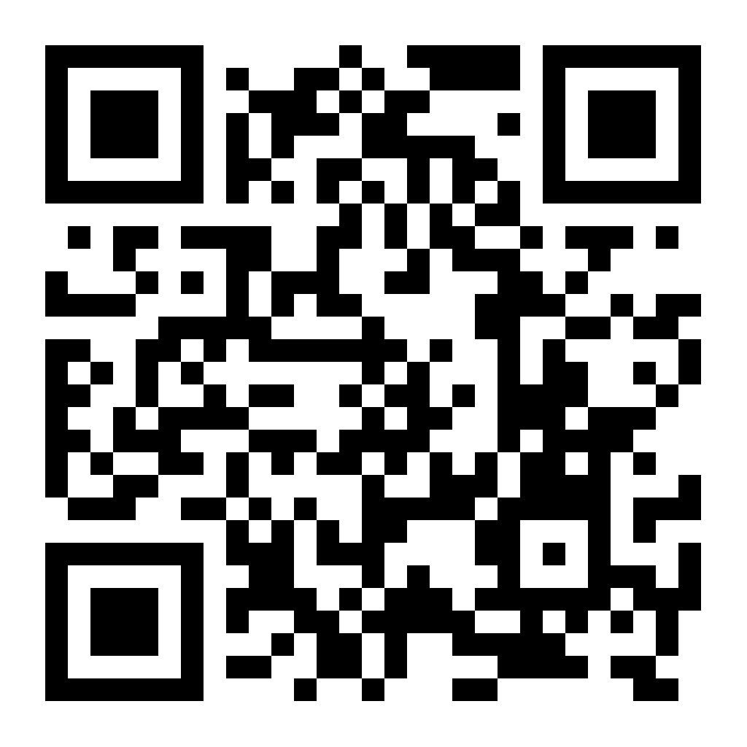
MOOC
Un poderoso REA para la formación avanzada en el campo,
basado en los 6 módulos del plan de formación probado y validado.
Digital Toolkit
Una herramienta digital innovadora para apoyar a los líderes de pequeñas empresas en la autoevaluación del nivel de bienestar laboral en su empresa.

Slide 14
CONCLUSIÓN
STAY OK: Abordar el Bienestar Laboral
• Se centra en las pymes del sector de los servicios profesionales y de consultoría.
• Cierra la brecha en la oferta de la FP y la educación superior con cursos sobre planificación de carrera, trabajo híbrido, IA para la gestión de RRHH, trabajadores con discapacidad, bienestar comunitario y equilibrio entre vida laboral y personal.
• Apoya a la comunidad de FP en la reutilización de los cursos y ofrece una herramienta digital para la evaluación del bienestar del personal y la implementación de acciones correctivas.
STAY OK es un estudio transnacional centrado en comprender y abordar las carencias de competencias en las pequeñas empresas en relación con el bienestar en el trabajo. El proyecto tiene como objetivo desarrollar un plan de formación para líderes de pequeñas empresas, con un enfoque en la planificación de carrera, mecanismos de trabajo flexible, inteligencia artificial, políticas de bienestar comunitario y equilibrio entre la vida laboral y personal.

Slide 15







Gracias
Por su atención
Funded by the European Union. Views and opinions expressed are however those of the author(s) only and do not necessarily reflect those of the European Union or the European Education and Culture Executive Agency (EACEA). Neither the European Union nor EACEA can be held responsible for them.

